Slide 1
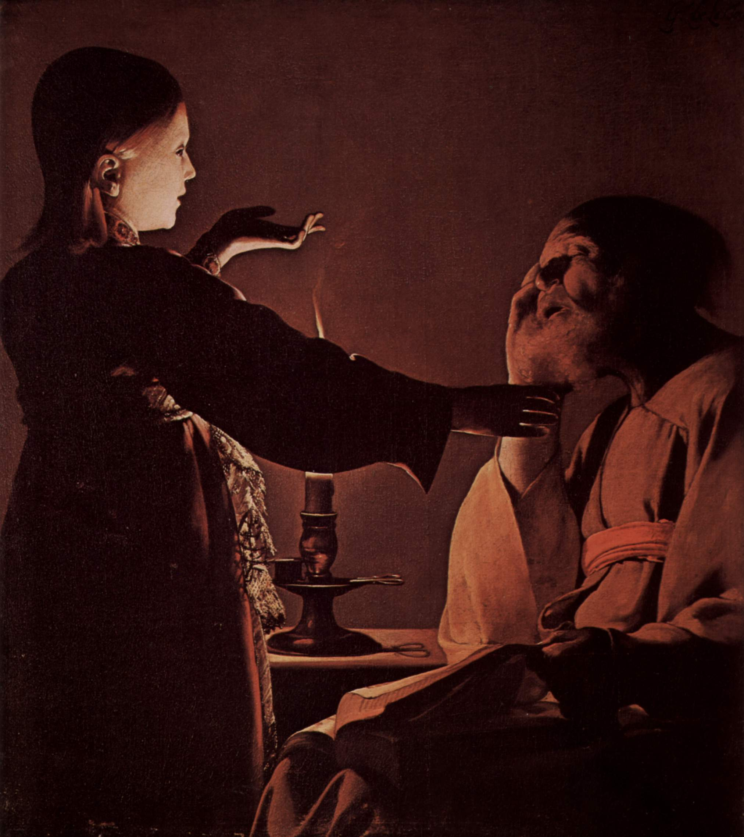
Georges De La Tour (1593-1652)
Il Sogno di Giuseppe
Olio su tela. Tra il 1630 e il 1635 – h 93 cm x l 81 cm - Nantes, Musée des Beaux-arts
Nel dipinto si trova un'iscrizione, in alto a destra, dove si legge la firma del pittore: GS. De la Tour f.

Slide 2
I Magi erano appena partiti,
quando un angelo del Signore
apparve in sogno a Giuseppe e gli disse:
"Àlzati, prendi con te il bambino e sua madre,
fuggi in Egitto e resta là finché non ti avvertirò:
Erode infatti vuole cercare il bambino per ucciderlo".
      Egli si alzò,
      nella notte,
      prese il bambino e sua madre
      e si rifugiò in Egitto,
      dove rimase fino alla morte di Erode,
      perché si compisse
      ciò che era stato detto dal Signore
      per mezzo del profeta:
      "Dall'Egitto ho chiamato mio figlio".

Slide 3
Morto Erode, ecco,
un angelo del Signore
apparve in sogno a Giuseppe in Egitto e gli disse:
"Àlzati, prendi con te il bambino e sua madre
e va' nella terra d'Israele;
sono morti infatti
quelli che cercavano di uccidere il bambino".
          Egli si alzò,
          prese il bambino e sua madre
          ed entrò nella terra d'Israele.

Slide 4
          Ma, quando venne a sapere
          che nella Giudea regnava Archelao
          al posto di suo padre Erode,
          ebbe paura di andarvi.
Avvertito poi in sogno,
si ritirò nella regione della Galilea
e andò ad abitare in una città chiamata Nàzaret,
perché si compisse ciò che era stato detto
per mezzo dei profeti:
"Sarà chiamato Nazareno".
Mt 2, 13-15. 19-23

Slide 5
In casa.
Un fanciullo
e un vecchio
separati da un tavolo
riempiono
tutta la scena.
Forse è un garzone,
forse un figlio…
o un angelo.
Il soggetto resta misterioso.

Slide 6
È un vecchio risvegliato dal proprio figlio
o è Samuele davanti a Eli?
Ma ha un libro.
È l’angelo davanti a San Matteo
che riceve così il Vangelo?
Ma c’è un vecchio addormentato.
Allora è l’annuncio del vangelo,
come sogno,
dato a Giuseppe.
Un vangelo che gli dà in sposa Maria,
gli dà Gesù come Figlio,
gli dà una terra che li custodisce,
una casa a cui ritornare,
una via da percorrere.

Slide 7
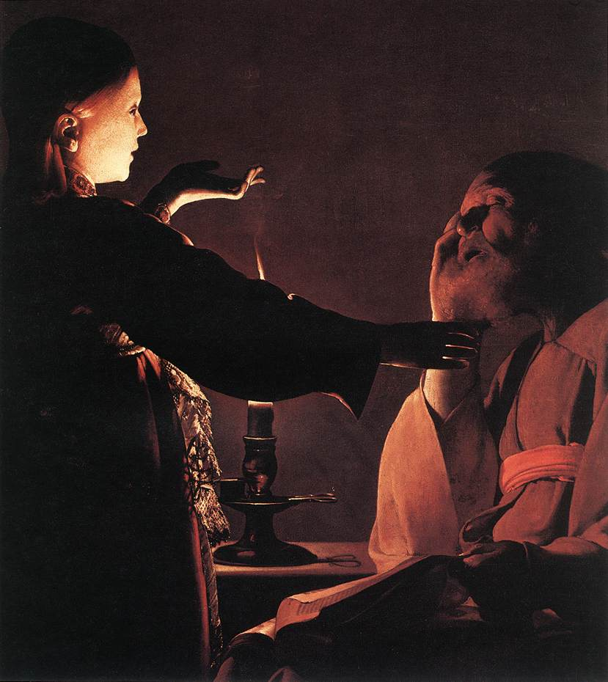
I colori
finemente sfumati e caldi,
sono quelli del fuoco,
come in tutti i notturni:
il nero della notte,
i marroni,
i beiges,
gli ocra,
gli aranci
delle zone di passaggio,
le tonalità del rosso
sulle vesti del fanciullo
e sulla cintura di Giuseppe.

Slide 8
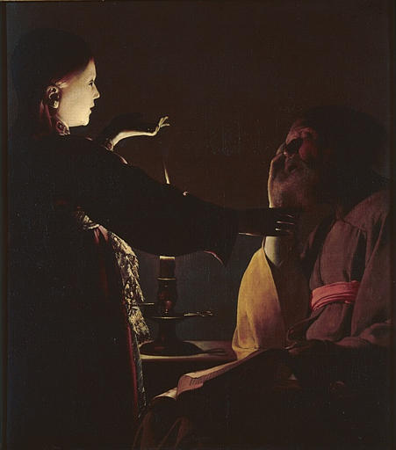
Il giallo
sempre più chiaro
a raccontare la luce
che illumina i due volti
e danza nella cintura,
avvicinandosi al bianco
nei pressi della fiamma
la cui luminosità
si riflette
nell’occhio dell’angelo
e sul naso di Giuseppe.

Slide 9
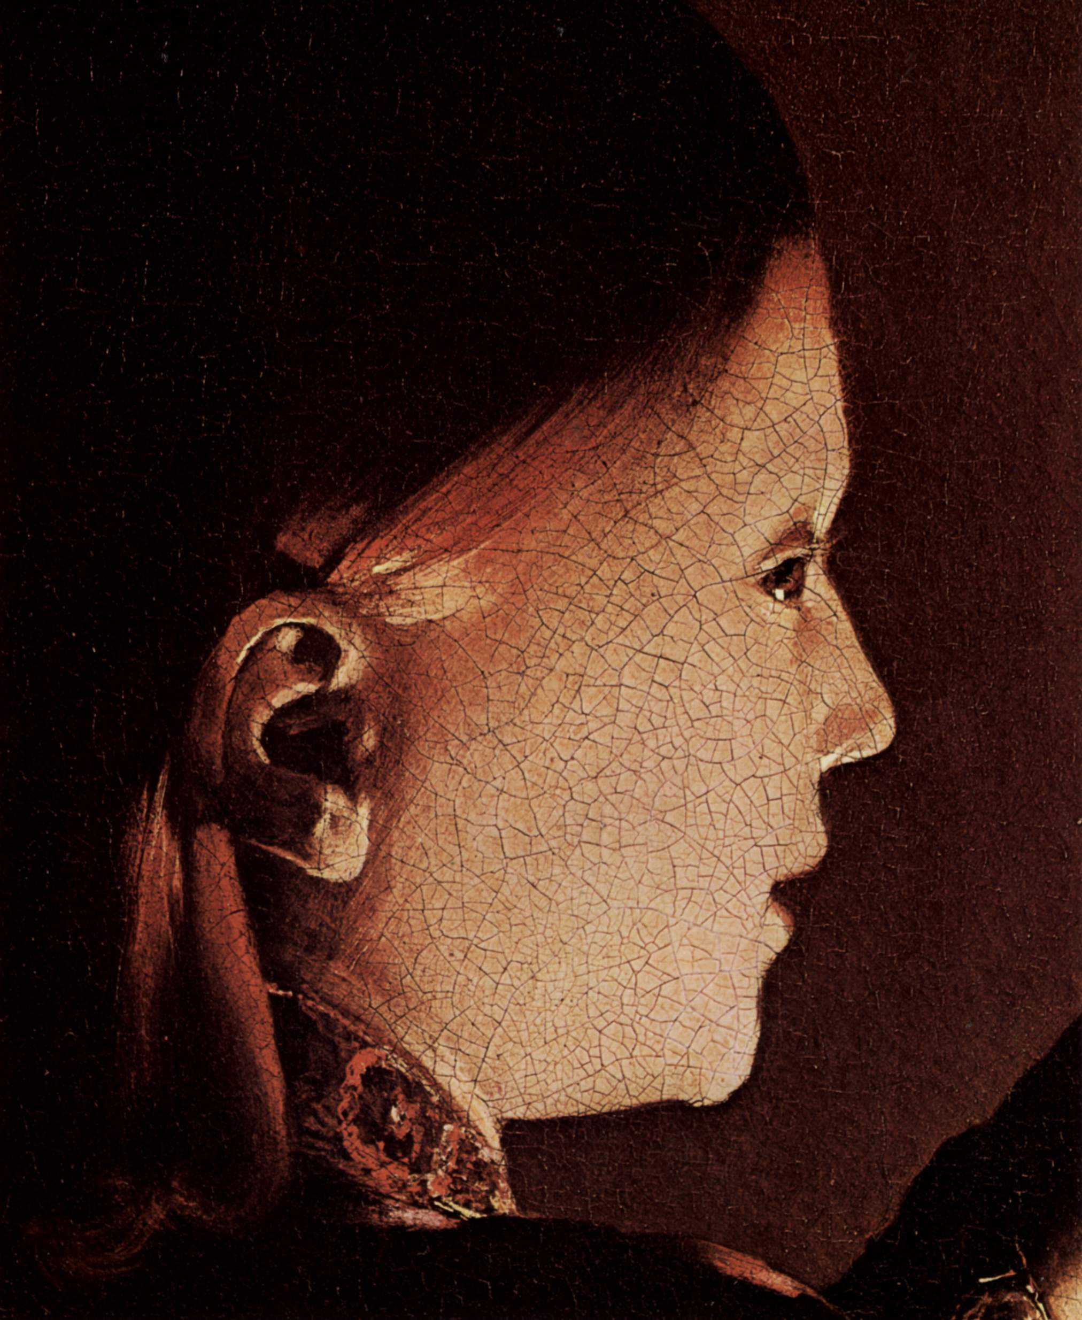

Slide 10
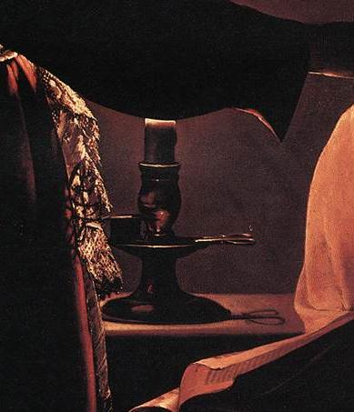
Sul tavolo
un candeliere di ottone,
con le forbici
per tagliare lo stoppino,
e un piccolo contenitore
per raccogliere
gli stoppini carbonizzati.
L’ombra delle forbici
è nettamente disegnata sulla destra.

Slide 11
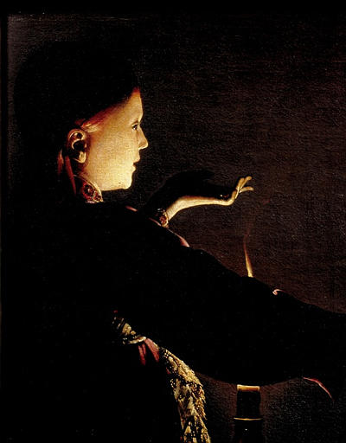
Il fanciullo emerge dalla notte:
il suo volto è raggiante,
Non ha bisogno di ali
per essere un angelo:
il suo corpo è speciale,
poiché essendo immateriale,
non produce ombra
né sul tavolo,
né sul corpo del vegliardo.
Sta in piedi.
La mano sinistra
è aperta verso il cielo
in un gesto di una grazia eccezionale:
il suo messaggio viene da Dio.

Slide 12
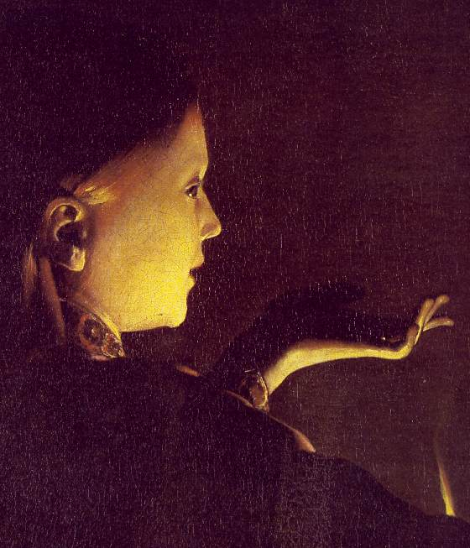

Slide 13
È rivolto al vegliardo
e parla al suo sonno
con gesti molto eloquenti
che incoraggiano,
rassicurano
e destano dal sonno.
Il suo braccio destro
è teso verso di lui,
ma la sua mano
ancora non lo tocca.
È vestito di una lunga tunica,
rifinita al collo
con un ricco gallone
e stretta ai fianchi con una bellissima cintura.

Slide 16
Il suo braccio teso nasconde la fiamma della candela.
Simbolo della luce divina che non si può fissare direttamente,
la fiamma della candela è nascosta dietro la manica del fanciullo.
Questa luce ci è rivelata per i volti illuminati
e perché non sembra emanata dall’angelo.
Essa scende lungo la cintura ricamata,
per far risplendere e accarezzare i bordi della sua tunica,
e traspare tra le dita della sua mano
che sfiora l’uomo addormentato nella penombra.

Slide 17
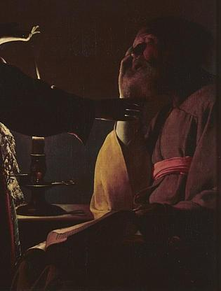
Il vecchio,
appoggiato al tavolo,
la testa nella mano destra,
si è addormentato.
Un libro aperto
sulle ginocchia.
Indossa
un lungo vestito bruno,
cinto al petto
da una cintura rossiccia.

Slide 18

La sua mano sinistra sembra ancora sfogliare il libro
nel quale una pagina si solleva come se volesse aprirsi essa stessa.

Slide 19
L'età avanzata lo definisce come testimone di un'antica tradizione,
un figlio di Davide in cui tutta la storia del popolo eletto confluisce.
una tradizione invecchiata, sonnolenta,
appena raggiunta dalla luce di Dio.
Il volume, le Sacre Scritture, sono l’approdo dei suoi dubbi,
il passaggio dall’Antico promesso al Nuovo compiuto.
È tempo ormai per voi di svegliarvi dal sonno;
adesso infatti la nostra salvezza è più vicina
che non quando demmo l'assenso della fede.
La notte è avanzata nel suo corso,
il giorno è imminente.
Rm 13,11-12

Slide 20
La figura angelica invece, giovane e luminosa,
sta ad indicare l'avvicinarsi della salvezza sognata
e l'invito a entrare nella novità che è il Vangelo:
evgerqei.j, alzati, risorgi
Tre volte all’imperativo e due volte all’indicativo
l’uso del verbo egeiro (evgei,rw) in questi pochi versetti,
dice che non sarà più sufficiente
la giustizia dell’Antico Testamento:
Giuseppe dovrà destarsi dal sonno,
dove destarsi è risorgere (evgei,rw) alla nuova vita data da Dio.
Dovrà risorgere, rinascere quindi,
per poter prendere con sé il bambino e sua madre.
Il risveglio di Giuseppe
sarà accogliere la madre,
proteggere il figlio
e dare al Cristo un nome e una casa in Israele.

Slide 21
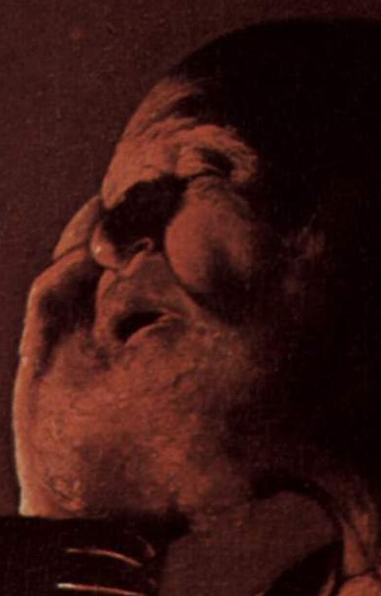
Il volto di Giuseppe
è trattato
con un grande realismo.
Le rughe della fronte,
delle palpebre, del collo sono impastate
di tutta la sua umanità.
La sua barba
folta e rigonfia
è dipinta con grande cura.
Il contrasto con il profilo puro, elegante,
quasi morbido dell’angelo,
è evidente.

Slide 22
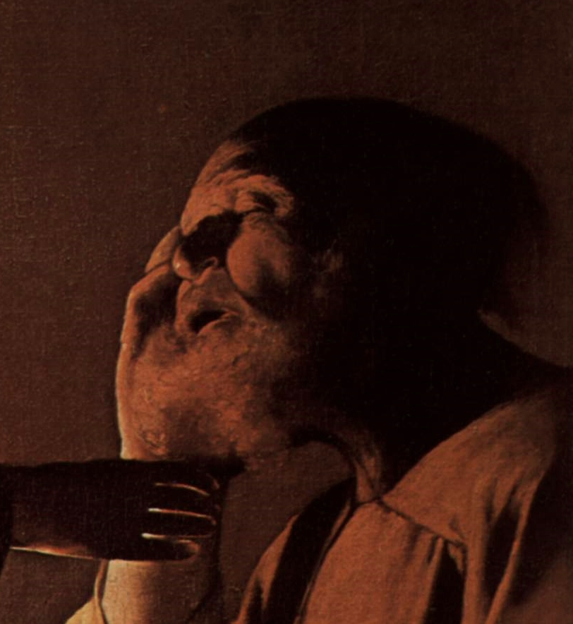

Slide 23
Nel suo sonno pacifico,
c’è già l’accettazione
e la disponibilità alla volontà di Dio,
prima ancora che gli sia rivelata,
prima che sia illuminato da essa.
Questa illuminazione sarà senza veli:
la mano dell’angelo non fa ombra
e il volto di Giuseppe
dovrà essere violentemente
rischiarato e deformato
dalla luce della fiamma.

Slide 25
Come in tutte le opere di sapore caravaggesco
i personaggi occupano tutto lo spazio compositivo.
Essi sono incorniciati a metà coscia e tagliati sui lati,
espandendo lo spazio del tavolo
verso un altrove
da cui può essere venuto l’angelo
e nel quale è compreso anche lo spettatore.
E di fronte a un’opera che ha dipinto il silenzio,
anche lo spettatore è accolto nello stesso spazio vuoto in cui risuona la Parola.

